Slide 1

NÁZEV: VY_32_INOVACE_9/13_ZIMA
NÁZEV ŠKOLY: MŠ a ZŠ Veselí nad Moravou, Kollárova 1045
AUTOR: Mgr. Marie Horehleďová
TEMA: Zima
ČÍSLO PROJEKTU: CZ.1.07/1.4.00/21.0822

Slide 2
ANOTACE
Materiál je určen pro výuku předmětu Přírodověda pro druhý stupeň základní školy speciální
Doba vzniku – listopad 2012
Datum ověření – 27. 11. 2012
Určeno pro procvičování učiva a práci s interaktivní tabulí
Prezentace je vhodná jako doplněk učiva
Žáci pracovali aktivně a se zaujetím a zvládli odpovědět na otázky k tématu

Slide 3

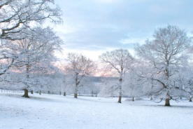


Zima
Označ, které měsíce jsou zimní:
květen, únor, duben, červen, prosinec, leden
Doplň věty:
V zimě všude leží ……………. zaoraná
Stromy jsou …………………….. holé
Pole jsou …………………………. sníh
Na sněhu pozorujeme ……… led
Na rybníku se dělá ………….. stopy
Zvěř je zalezlá a ……………….. spí

Slide 4
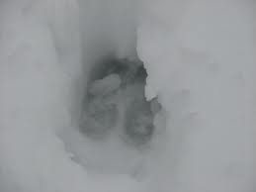
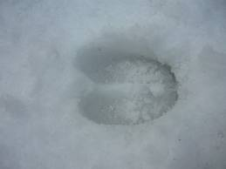

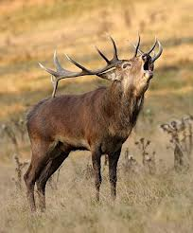
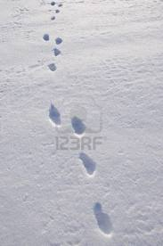
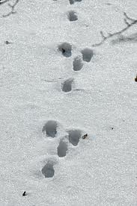
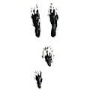
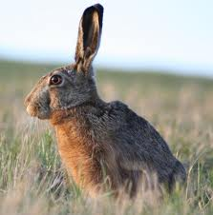
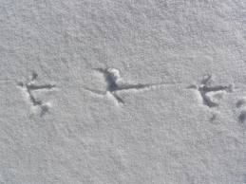
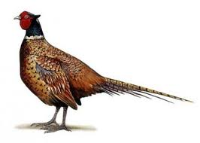
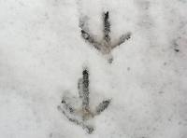

Poznej, komu patří stopy ve sněhu:

Slide 5
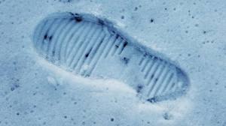
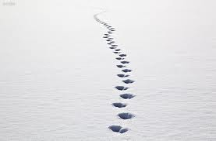
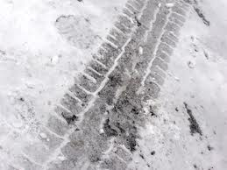
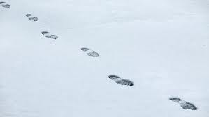
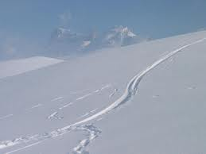
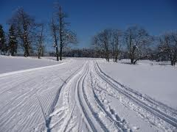
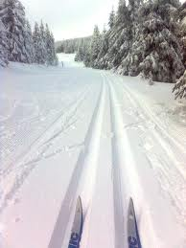
Komu patří tyto stopy?

Slide 6
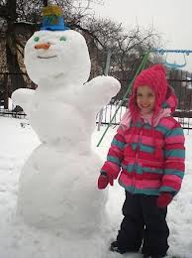
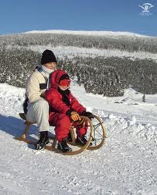
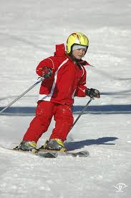
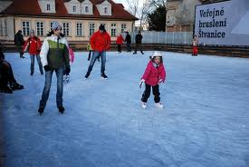
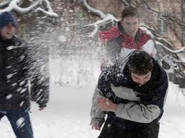
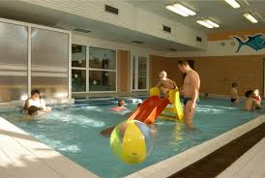
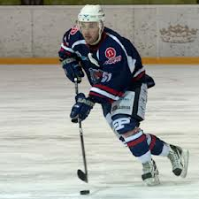
Sporty v zimě

Slide 7

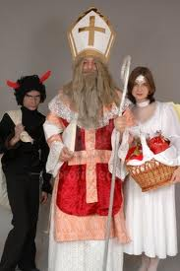
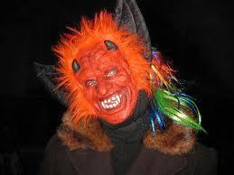

Svátek sv. Mikuláše
6. prosince slavíme svátek sv. Mikuláše
Byl to biskup, který dělal radost jiným lidem
Na památku toho chodí Mikuláš k dětem a nosí jim dárky
S Mikulášem chodí podle tradice anděl a čerti

Slide 8
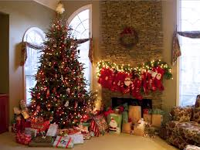
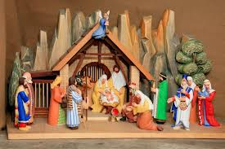
Vánoce
Největšími svátky v zimě jsou Vánoce
O Vánocích slavíme narození Ježíše Krista
Jsou to svátky pokoje, radosti a míru
Rodiny jsou spolu a dělají si vzájemně radost dárky
O Vánocích dodržujeme staré zvyky a tradice

Slide 9
Zdroje
http://www.booksinsync.com/images/275_Cold_Coffee_News_Letter_-_2012_In_Review.jpg
http://www.youji-net.jp/j0425230.jpg
http://images.clipartof.com/small/27645-Clipart-Illustration-Of-A-Large-Icy-Blue-Snowflake-Centered-Over-Four-Squares.jpg
http://img5.rajce.idnes.cz/d0505/4/4440/4440301_960070a23c0d8d8b5817cb3774e79379/images/Stozecko,_27.III.09_008,_Pod_Zlebskym_vrchem,_jeleni_stopa.jpg
http://files.myslivecke.webnode.cz/200000044-7a7ed7b729/stopa%20jelen.jpg
http://www.tarantanka.wz.cz/stopy_zvirat_soubory/image001.gif
http://www.priroda.cz/clanky/foto/bohdal-jelen.jpg
http://us.123rf.com/400wm/400/400/alisbalb/alisbalb1202/alisbalb120200024/12184330-zaja-c-polna-stopa-na-sna-hu-v-zima.jpg
http://files.myslivecke.webnode.cz/200000052-079ad0890a/stopa%20kralik.jpg
http://www.kopecek.pionyr.cz/nauc/stopy/zajic.gif
http://nd04.jxs.cz/873/675/c98bcdf58f_75888740_o2.jpg
http://priroda.sdas.cz/deniky/pictures/2007/0711bazant.jpg
http://www.natura-opava.org/opavsko/images/stories/jommgallery/img_originals/chrinsnizemenaopavsku_1/10_stopa_bazanta_20100212_1929758161.jpg
http://horicisrdce.wz.cz/praxe/stopy/bazant.gif
http://snaturou2000.sk/uploads/2009/05/animal/bazant-polovny/Phasianus_colchicus-400x286.jpg
http://tiscali.cz.imagebox.cz/press/2012/12/11/50008-stopa-ve-snehu-ilustracni-foto-653x367.jpg
http://4.bp.blogspot.com/-aPMYKN4Fw6g/TVUtSzShxdI/AAAAAAAAP1o/Saac_Pt22VA/s1600/stopy+ve+snehu.jpg
http://nd04.jxs.cz/061/014/8d57639ff7_71643522_o2.jpg

Slide 10
Zdroje
http://media.novinky.cz/606/236060-top_foto1-29jyk.jpg?1357905601
http://cmp.felk.cvut.cz/~svoboda/PhotoAlbum/Vylety_po_Svycarsku/20030216_MelchseeFrutt/Stopa_ve_snehu.jpg
http://www.kytlice.eu/wp-content/uploads/2013/02/P1140203.jpg
http://1.bp.blogspot.com/-wCaTRkbSZKI/TvoQn9FBWZI/AAAAAAAALOI/FVcX8c9kXVA/s1600/Obraz0396.jpg
http://g.denik.cz/54/05/may-snehulak10_denik-600.jpg
http://www.hotelhorizont.cz/gallery/Hory-ly%C5%BEov%C3%A1n%C3%AD-s%C3%A1%C5%88kov%C3%A1n%C3%AD.jpg
http://www.hotelhorizont.cz/gallery/Z.d%C3%ADt%C4%9B-na-ly%C5%BE%C3%ADch.jpg
http://www.horydoly.cz/uploads/sources/sport/zima/brusle/60c035ef00e8716056979e93c5a14694_img00001-jpg.jpg
http://www.individuo.cz/grafika/susem/koulovacka.jpg
http://www.koprivnice.cz/sport/kryty_bazen/bazen_deti_b.jpg
http://www.piratichomutov.cz/foto_chm/pulpan_1.jpg
http://nd01.jxs.cz/807/407/8becae7b09_19950367_o2.jpg
http://www.profimedia.cz/fotografie/sv-mikulas-andel-a-cert/profimedia-0001285212.jpg
http://www.radkov.wu.cz/certi%202009-gallery/images/IMG_1852.JPG.jpg
http://world-of-magic.bloger.cz/obrazky/world-of-magic.bloger.cz/satan.jpg
http://www.topsrovnani.cz/aktuality/wp-content/uploads/2012/10/v%C3%A1noce-152.jpg
http://media.novinky.cz/792/347922-original1-f0g1j.jpg

